Slide 1
Projekt „Študent dopravy v praxi“ v rámci projektu Erasmus+, Kľúčová akcia 1: Vzdelávacia mobilita jednotlivcov 05.06. 2022 – 18.06. 2022
Odborná stáž Olomouc
Viktória Konkoľová

Slide 2
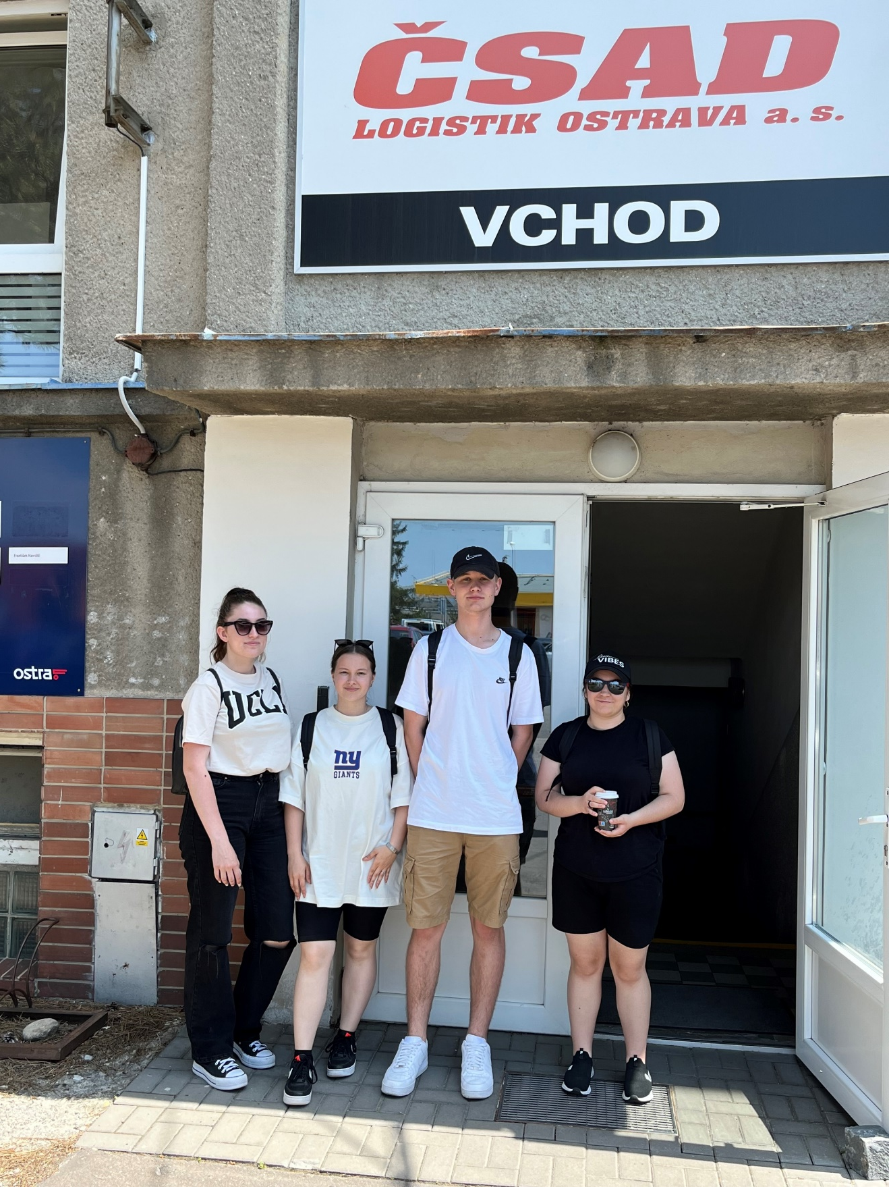
ČSAD LOGISTIK Ostrava a.s. Rolsberská 90, 779 00 Olomouc, Česko
ČSAD LOGISTIK Ostrava a.s. je ako člen skupiny OSTRA GROUP a.s. významnou súčasťou dodávok služieb v oblasti poskytovania prepravných služieb prostredníctvom nákladnej dopravy.

Slide 3
ČSAD LOGISTIK Ostrava a. s. nadväzuje na viac ako 70-ročné skúsenosti svojej zakladateľskej spoločnosti ČSAD Ostrava a. s. v oblasti cestnej nákladnej dopravy a opiera sa o spoľahlivosť a vysokú kvalitu poskytovaných služieb, detailné znalosti potrieb svojich zákazníkov, tím vzdelaných, vysoko kvalifikovaných a motivovaných pracovníkov, spoľahlivú techniku a zázemie silnej skupiny poskytujúcej služby v segmente truck & bus.

Slide 4
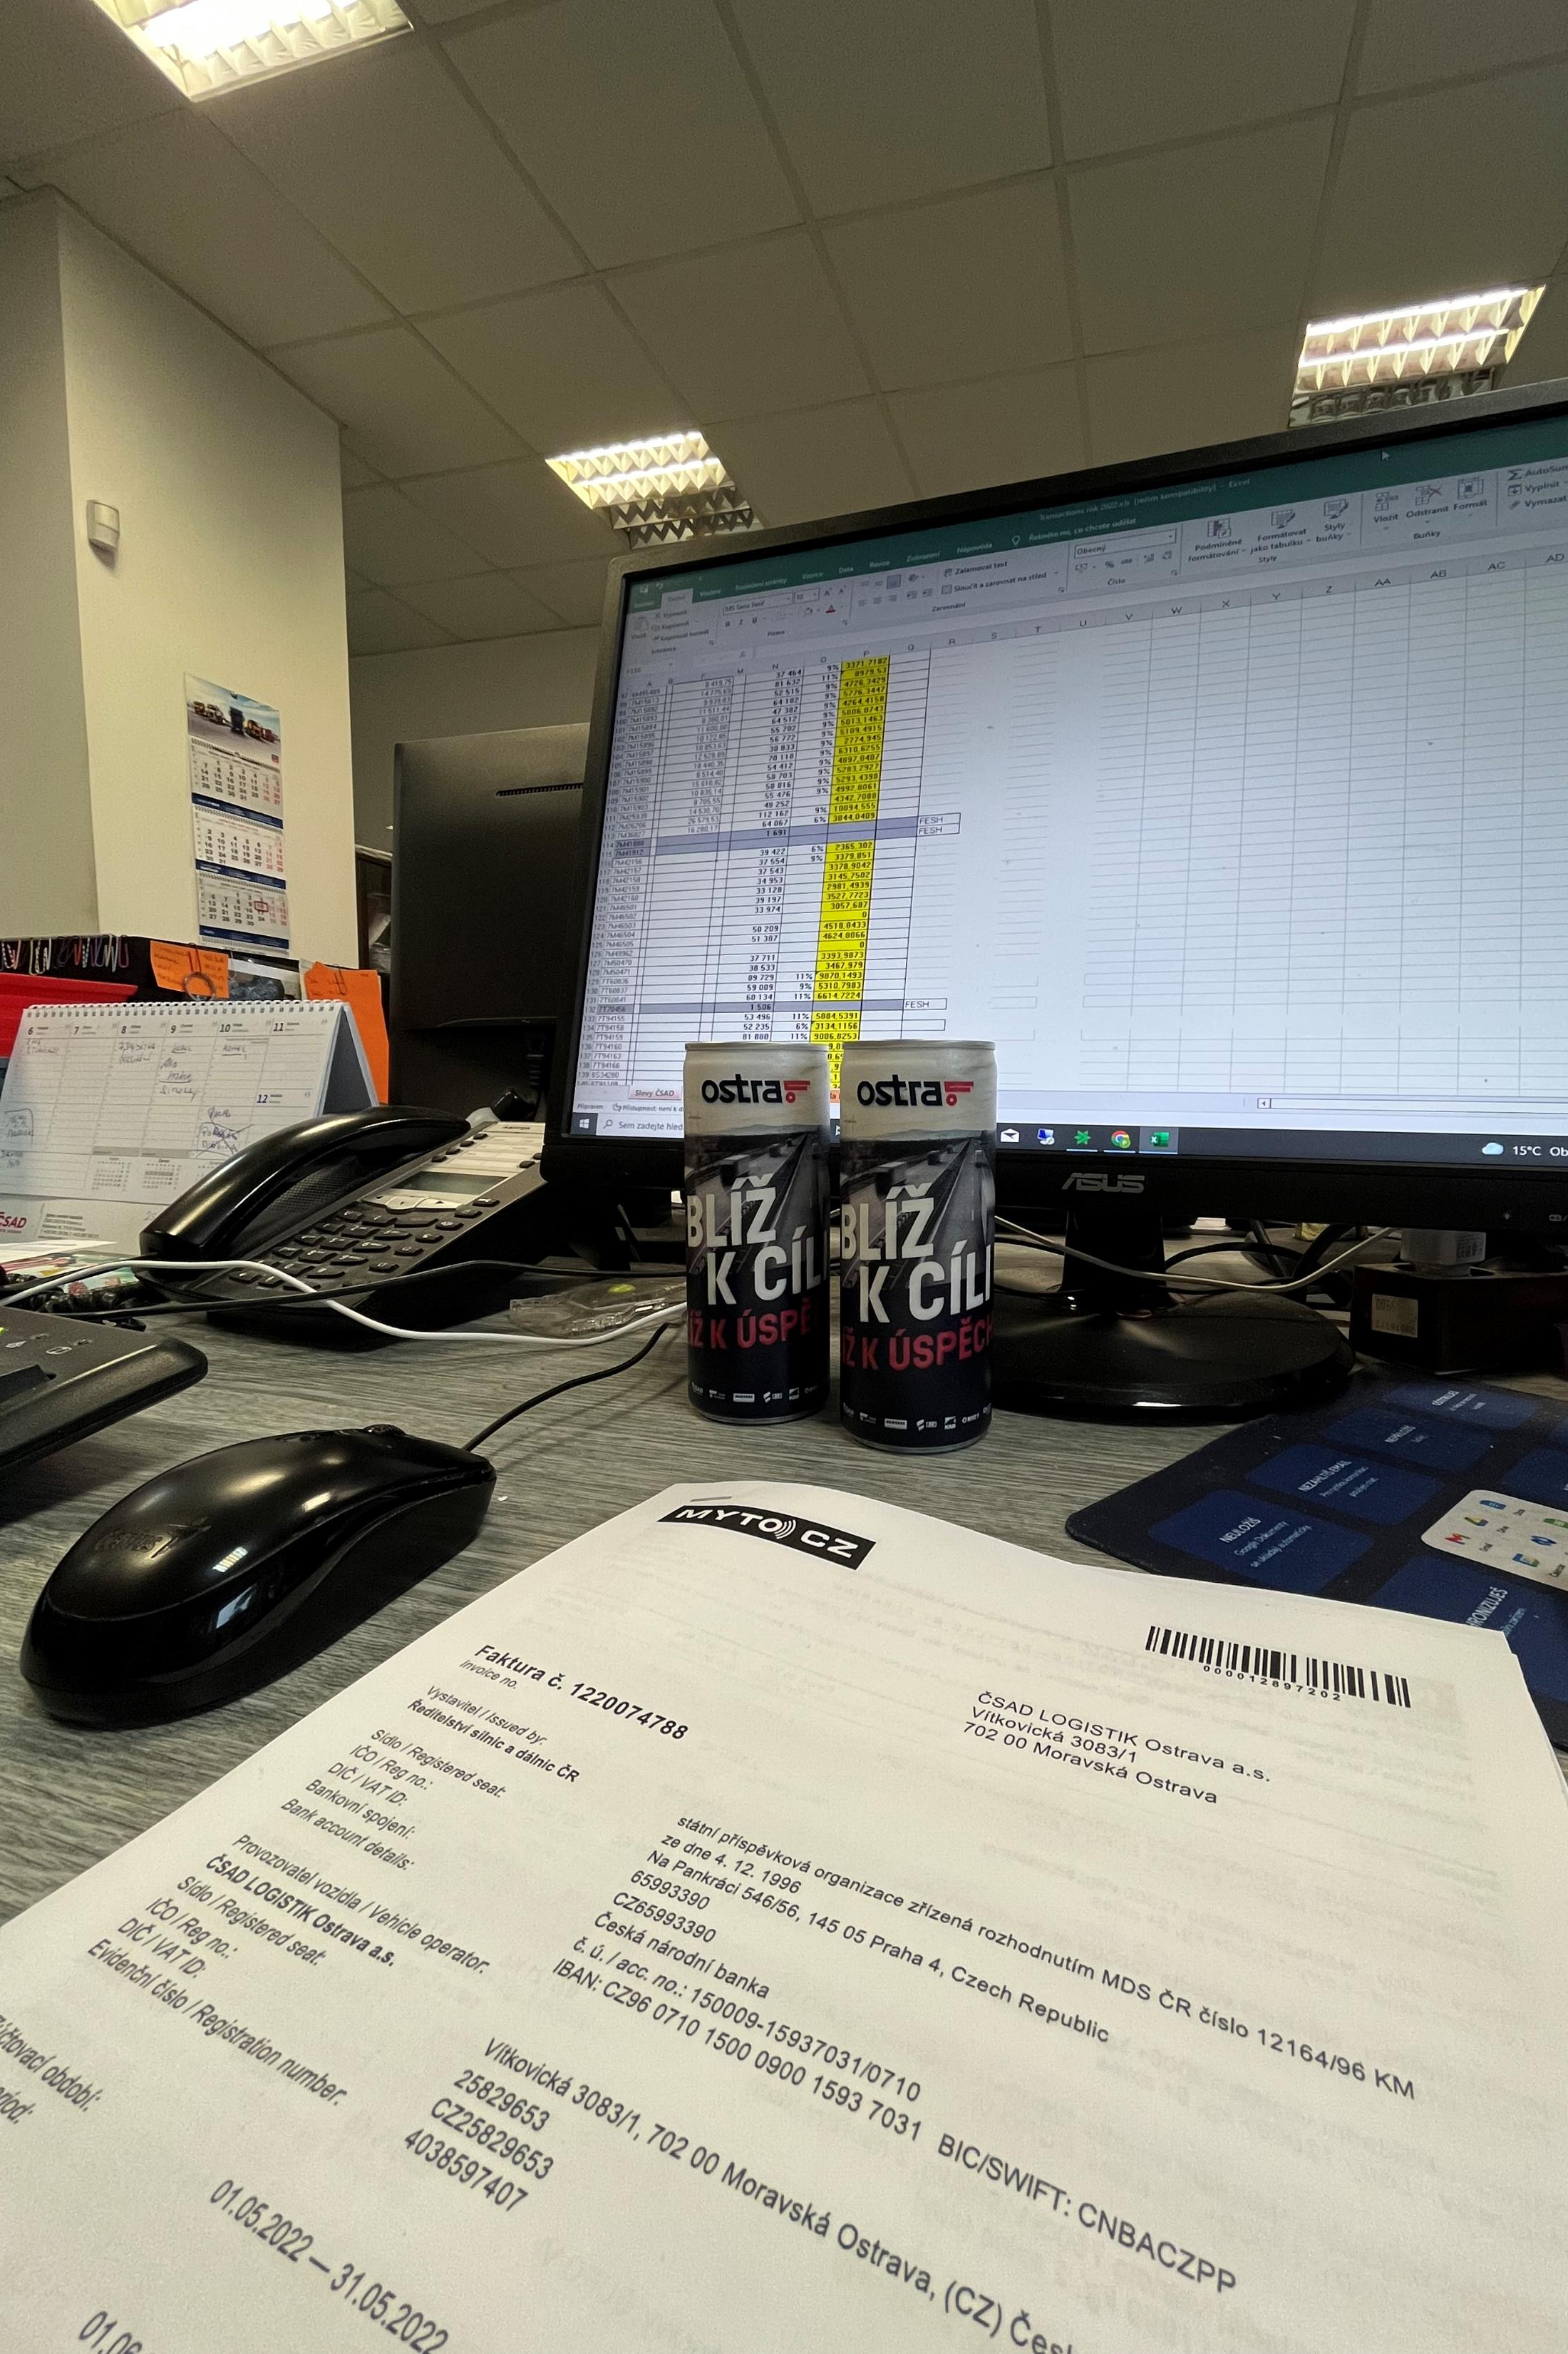
Moja práca v podniku
Dopisovanie poznávacích značiek áut do tabuľky v Exceli z programu Helios
Kontrola a prepis vlastníkov dopravných prostriedkov ČSAD
Opravenie cien v majetkoch, tlačenie nových papierov so správnou cenou majetku a založenie ich do spisov
Roztriedenie staziek podľa dátumu a uloženie do škatúľ
Kontrola firemných mobilných telefónov, čísel a tabletov umiestnených v jazdných súpravách, či sedia s údajmi v papieroch a databáze Helios

Slide 5
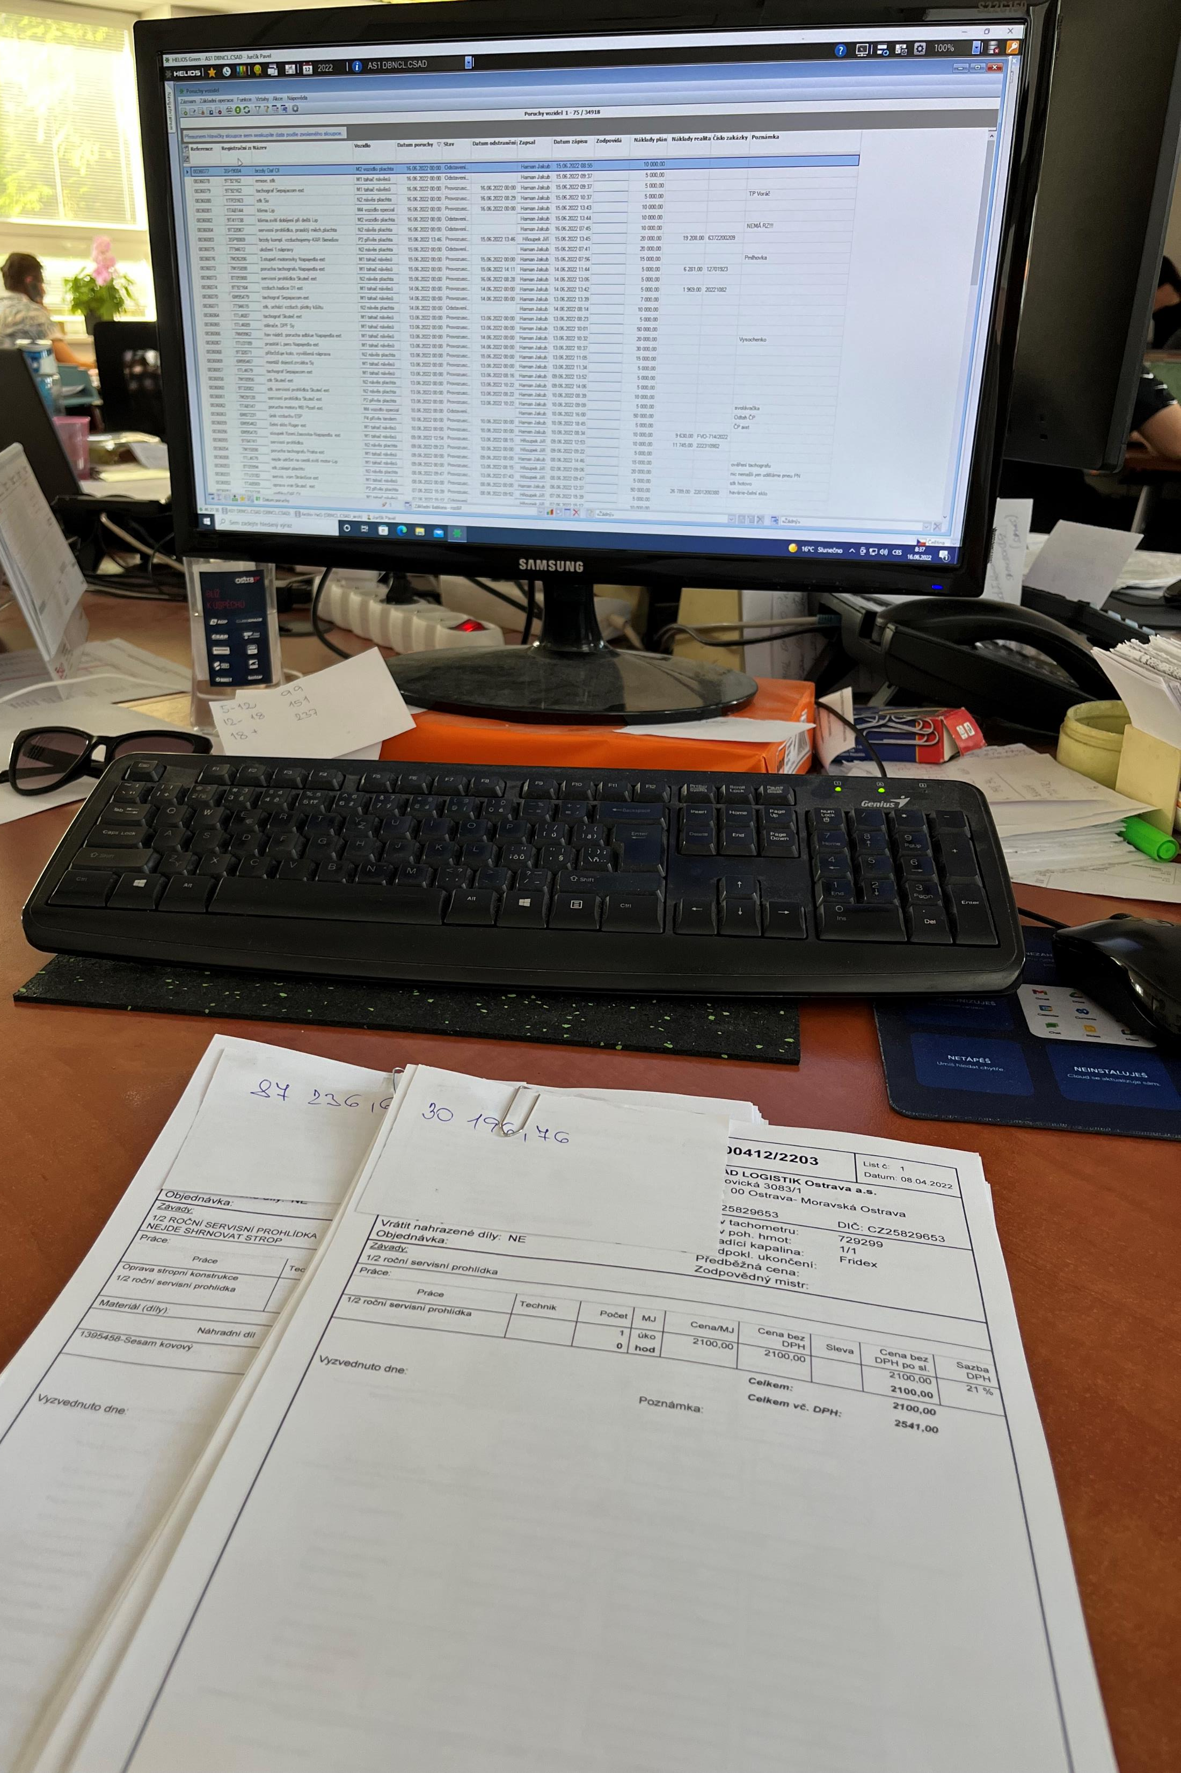
Triedenie faktúr podľa podnikov a založenie ich do zakladačov
Evidovanie majetku
Archivácia dokumentov
Zapísať faktúry z porúch na vozidlách a zapísať konkrétnu chybu, cenu na faktúre, číslo faktúry a ŠPZ vozidiel do databázy Helios
Zapisovanie značiek voľných návesov
Evidovanie vyradených majetkov

Slide 6
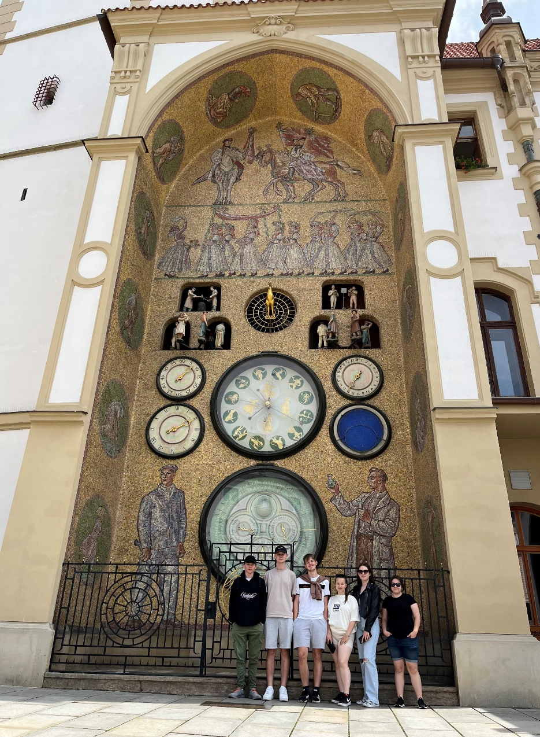
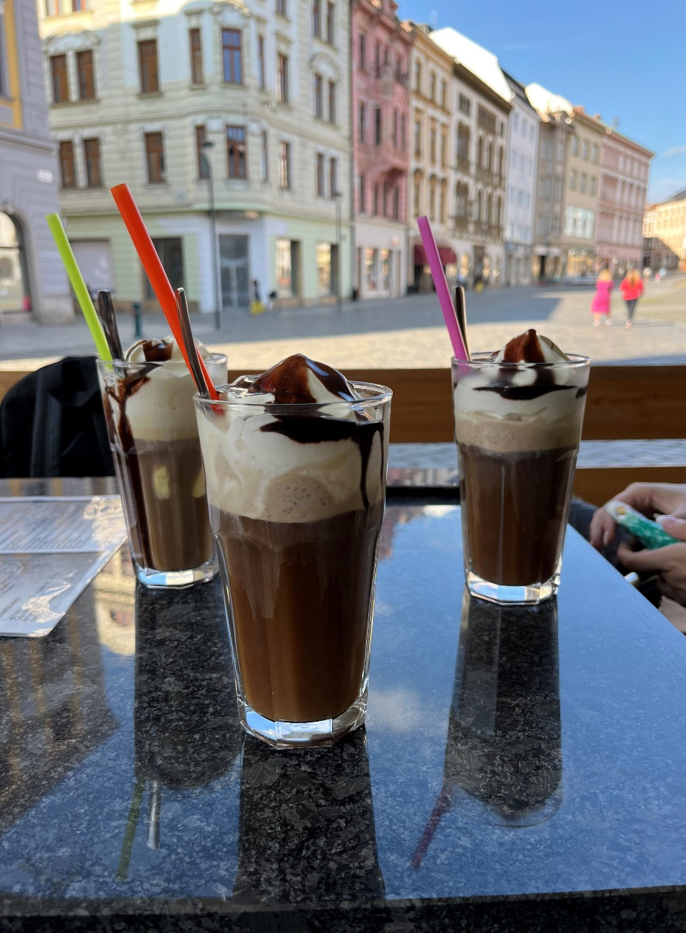
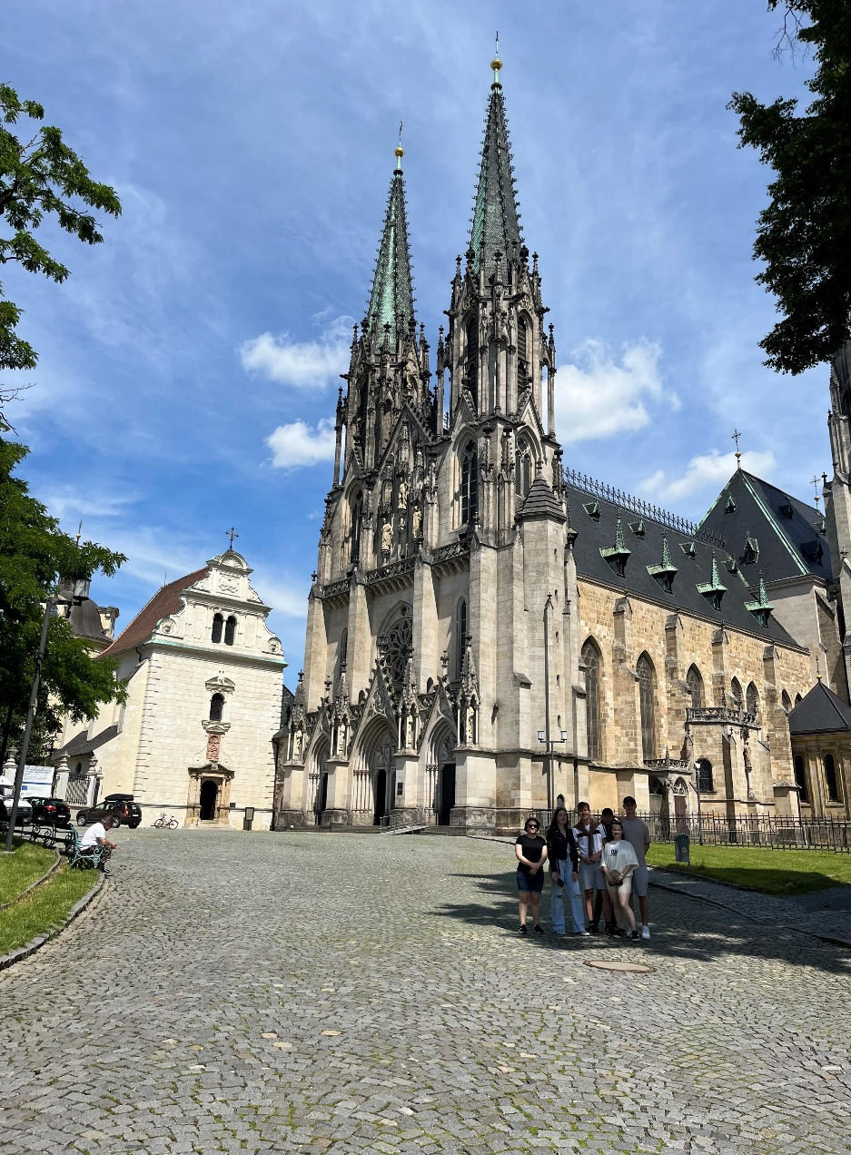
Voľnočasové aktivity

Slide 7
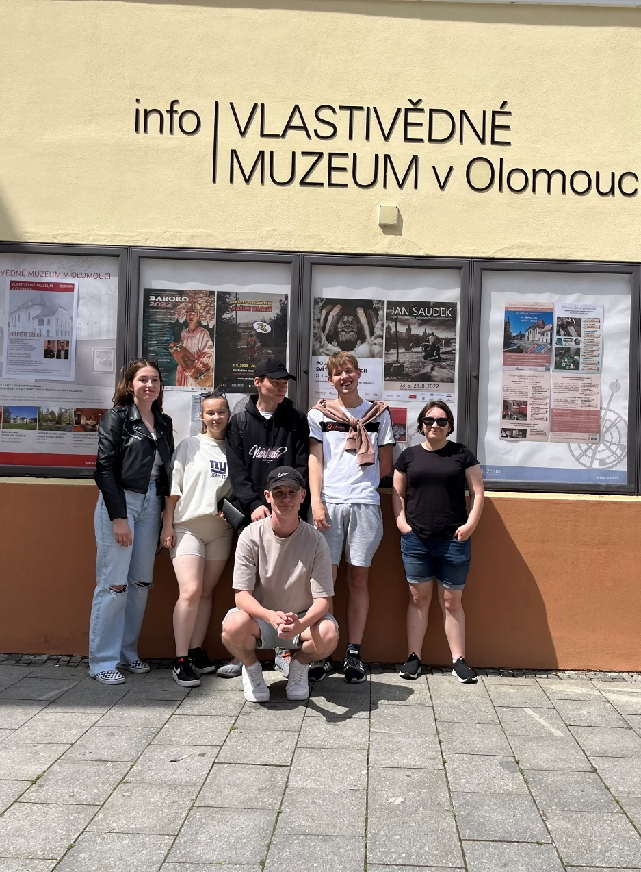
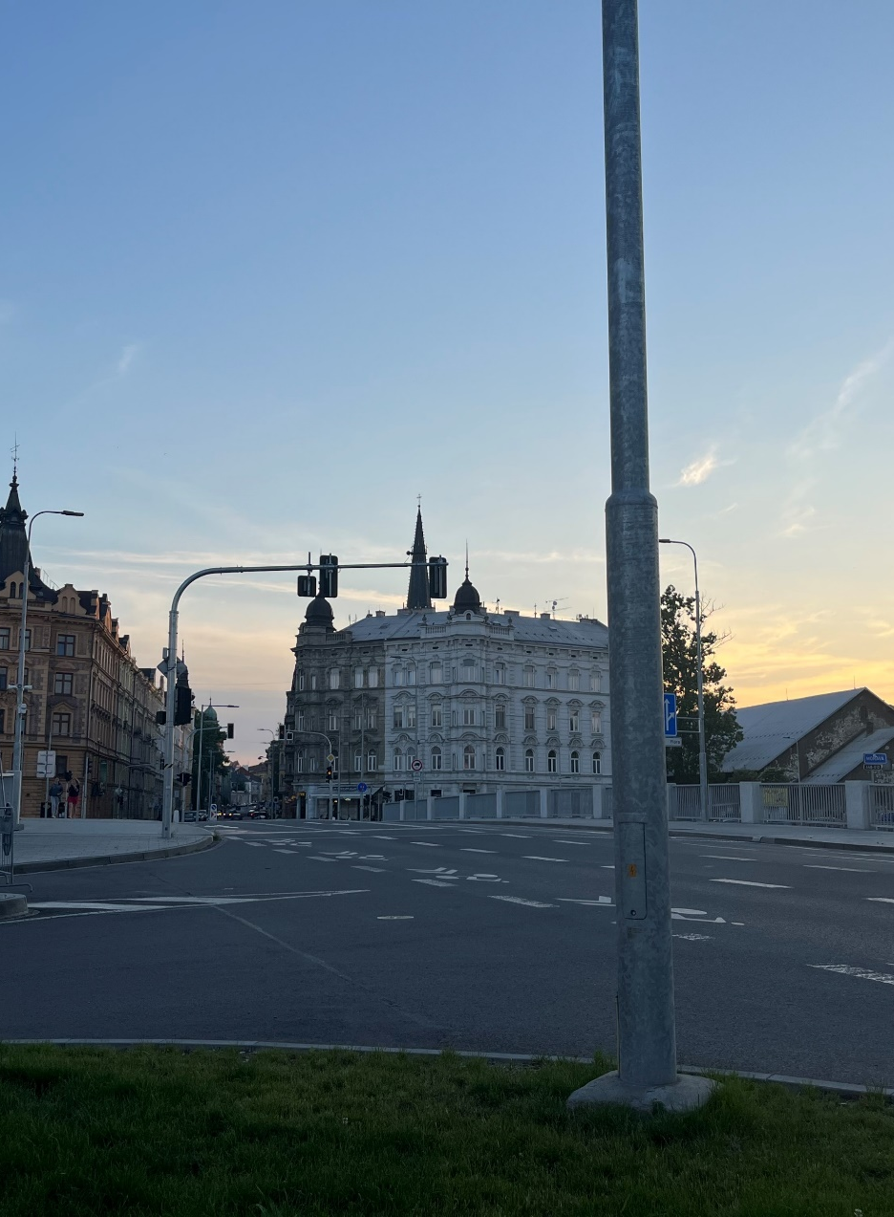
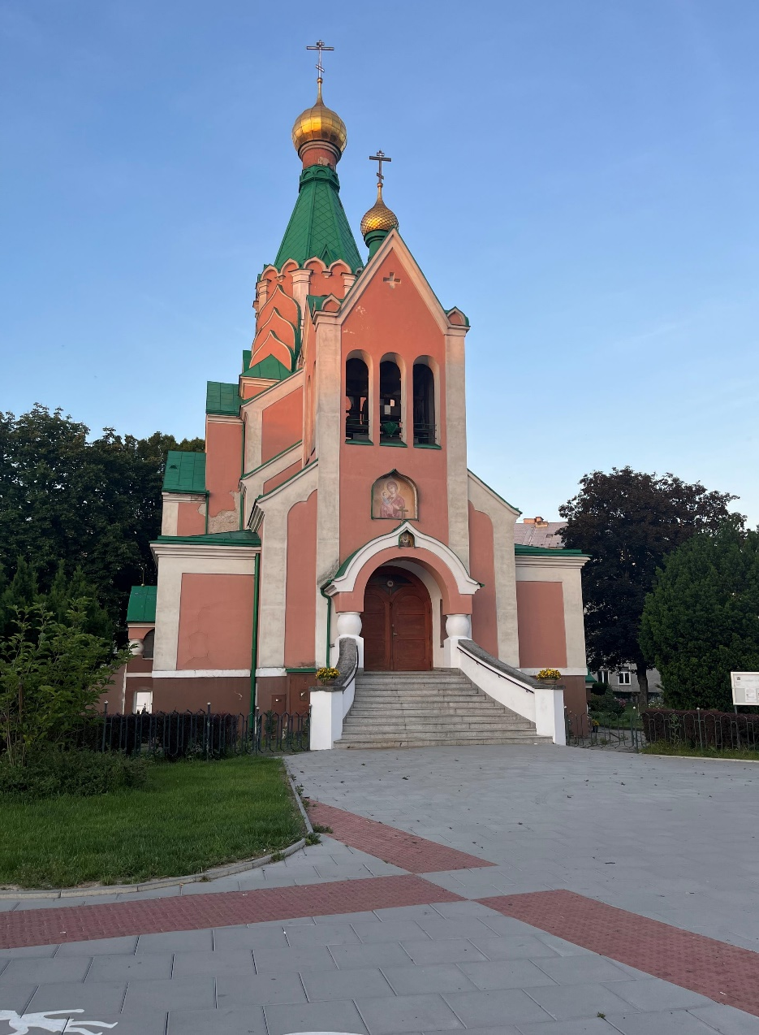
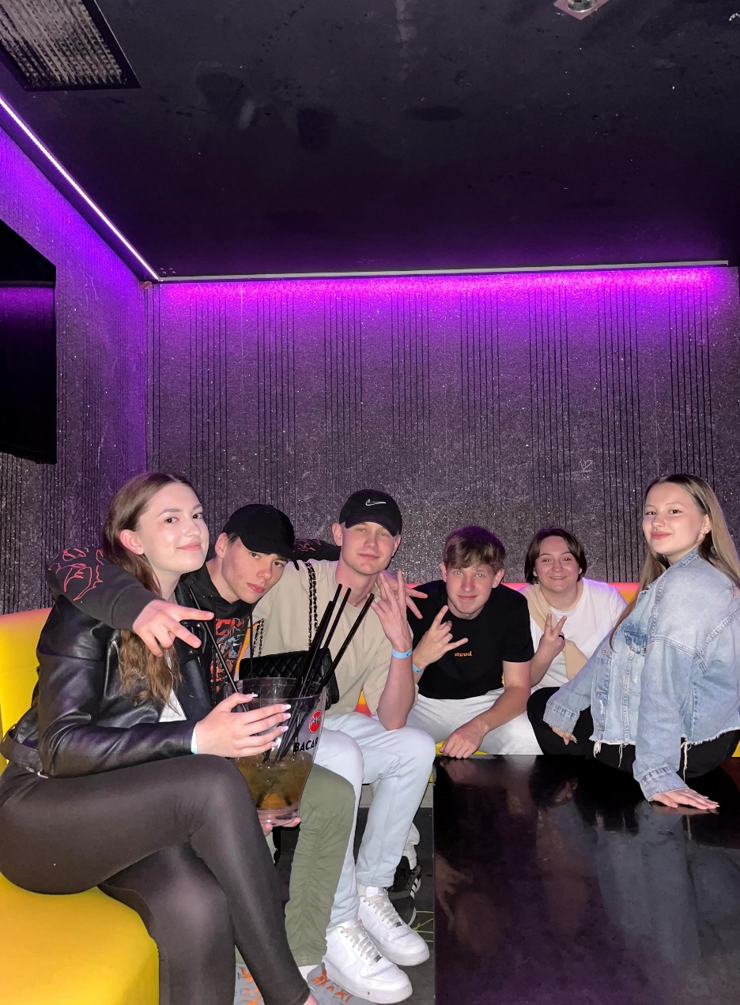
Voľnočasové aktivity

Slide 8
Celkové zhrnutie :
Určite som vďačná za možnosť vyskúšať si takúto skúsenosť a môžem len odporučiť každému
V podniku som sa naučila veľa nových vecí ako práca v rôznych programoch alebo s rôznymi dokumentmi
Spoznala som veľa úžasných ľudí v podniku sme mali ten najlepší kolektív
Určite nové znalosti využijem aj v škole a určite aj v budúcom zamestnaní
Videla som krásne mesto ktoré určite stojí za návštevu, všetky pamiatky a krásne zákutia mesta

